Slide 1
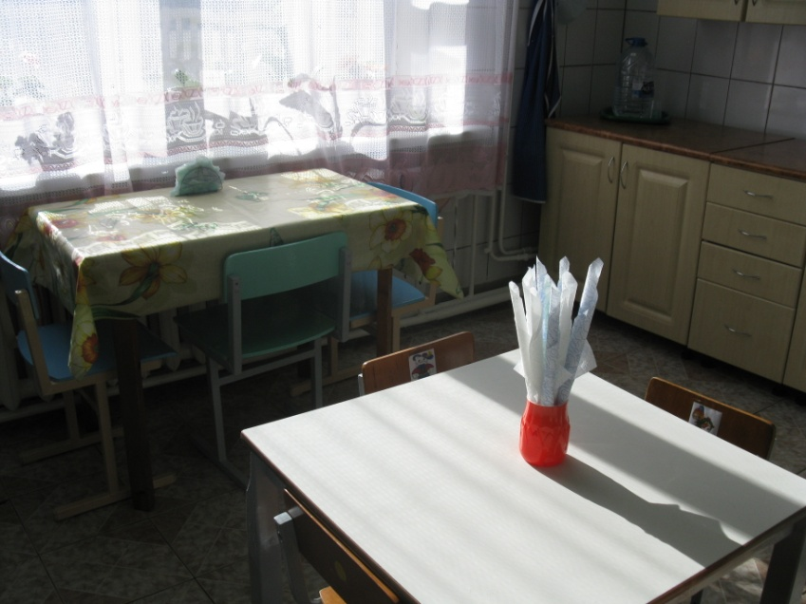
Кабинет социально-бытовой адаптации
Сегодня

